Slide 1

Pasión
Pedro Bonifacio Palacios
Todos los derechos de autor © pertenecen a los respectivos artistas / fotógrafos

Slide 2


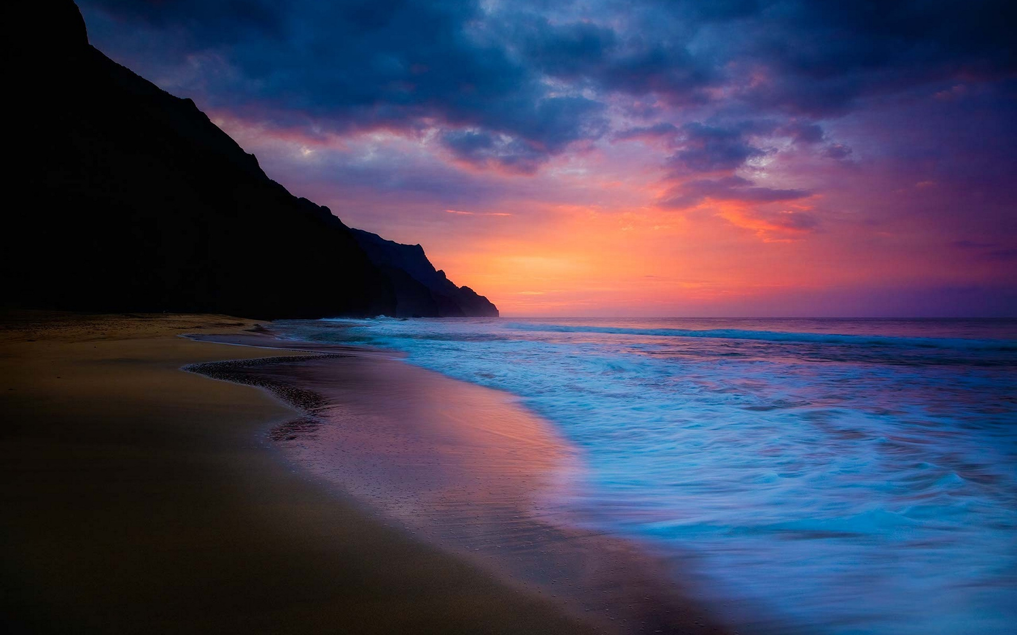
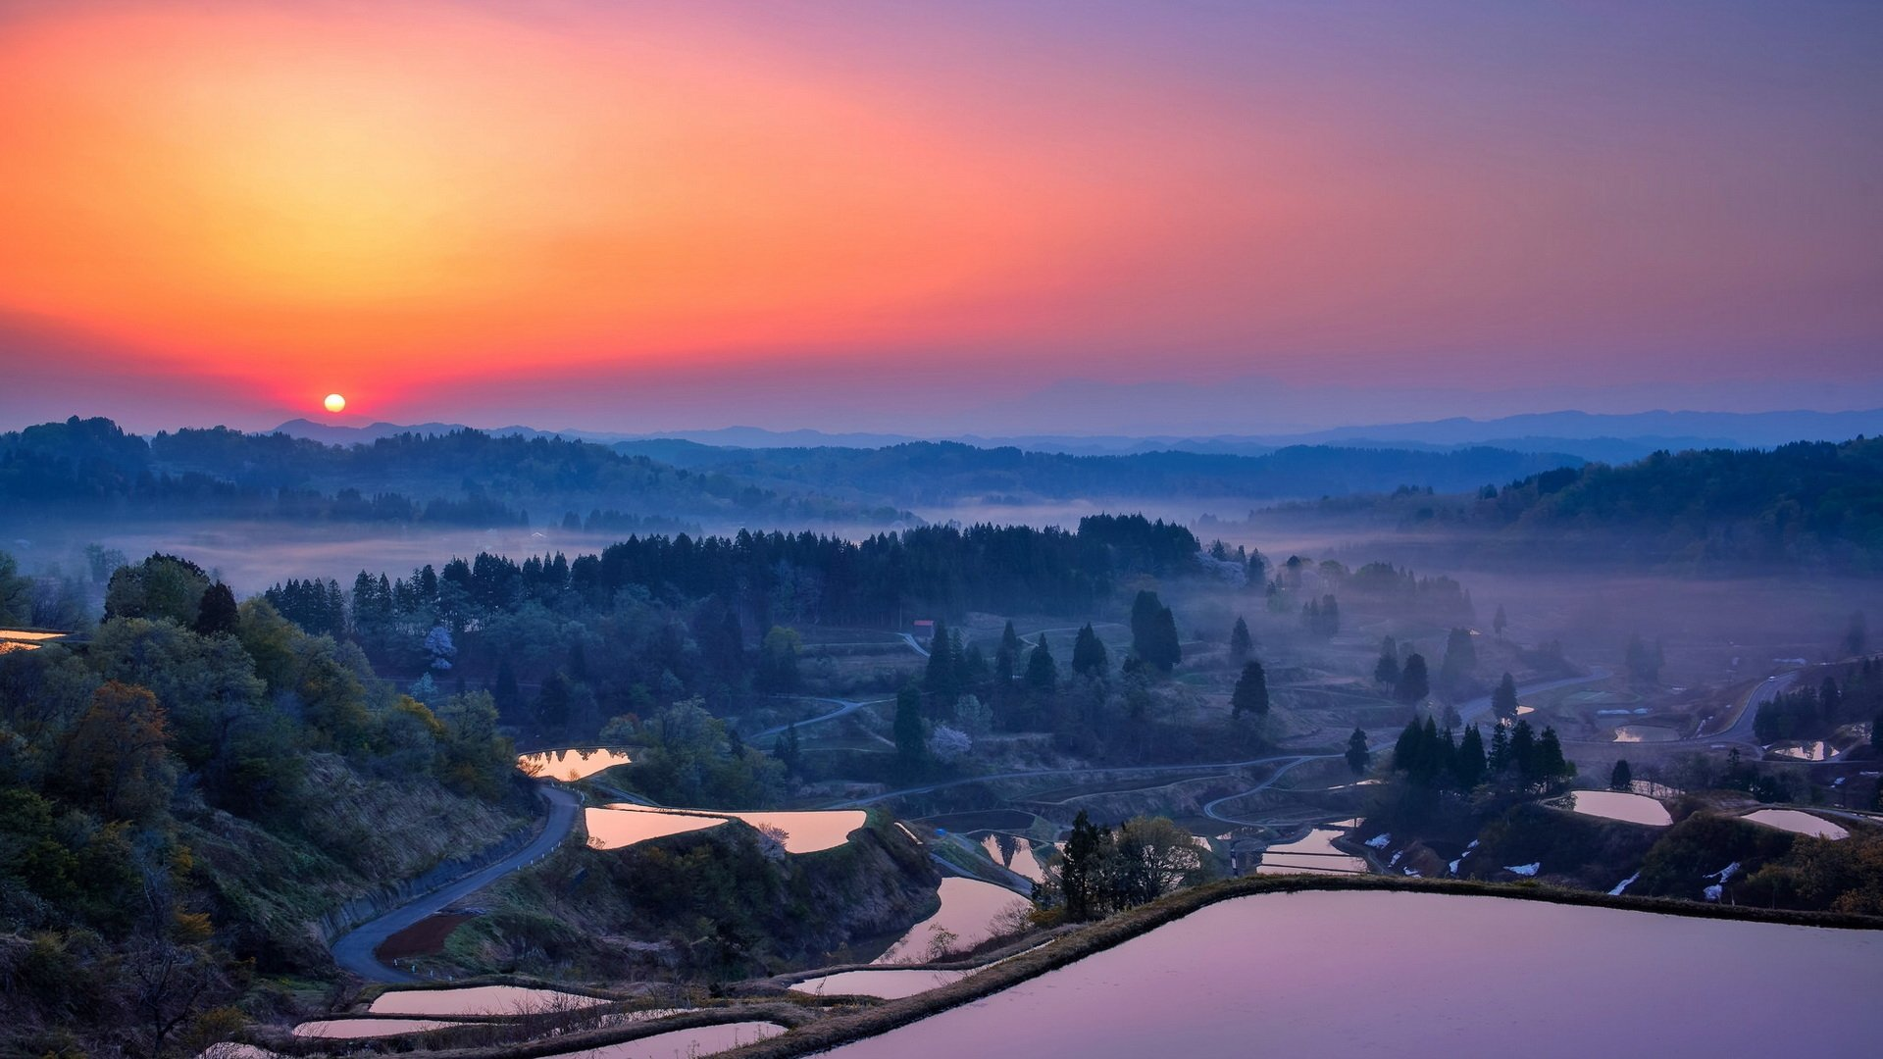
Los atrevidos rasgos de las cumbres
que la celeste inmensidad asaltan,
en las gentiles curvas de tu seno...
¡Oh, colina sagrada!
La claridad celeste de los besos
de tu madre bendita, en la mañana,
en la caricia augusta con que tierna
te circunda mi alma.
¡Tú tienes, para mí todo lo bello;
yo tengo, para ti, todo lo que ama;
tú, para mí, la luz que resplandece,
yo, para ti, sus llamas!
Tú tienes, para mí, todo lo bello
que cielo y tierra y corazón abarcan;
la atracción estelar -¡de esas estrellas
que atraen como tus lágrimas!
Yo tengo, para ti, todo lo noble
que cielo y tierra y corazón abarcan;
el calor de los soles, -¡de los soles
que, como yo, te aman!
El gemido profundo de las ondas
que mueren a tus pies sobre la playa,
en el tapiz purpúreo de mi espíritu
abatido a tus plantas.
La sinfonía sacra de los seres,
los vientos y los bosques y las aguas,
en el lenguaje mudo de tus ojos
que, mirándome, hablan;
Y el desdeñoso arrastre de las olas
sobre los verdes juncos y las algas,
en el raudo vagar de tu memoria
por mi vida de paria.
inesgaret@gmail.com
Audio – Caruso - Giovanni Marradi

Slide 3







¿Te ha gustado?
Puedes ver más entrando
Aquí
Además puedes recibir powerpoints en tu correo electrónico suscribiéndote aquí:

